Slide 1



KHỞI ĐỘNG
Ở tiểu học, ta đã nhận biết được một số đồ vật có dạng hình trụ như ở Hình 1.
Hình trụ có những đặc điểm gì?

Slide 2

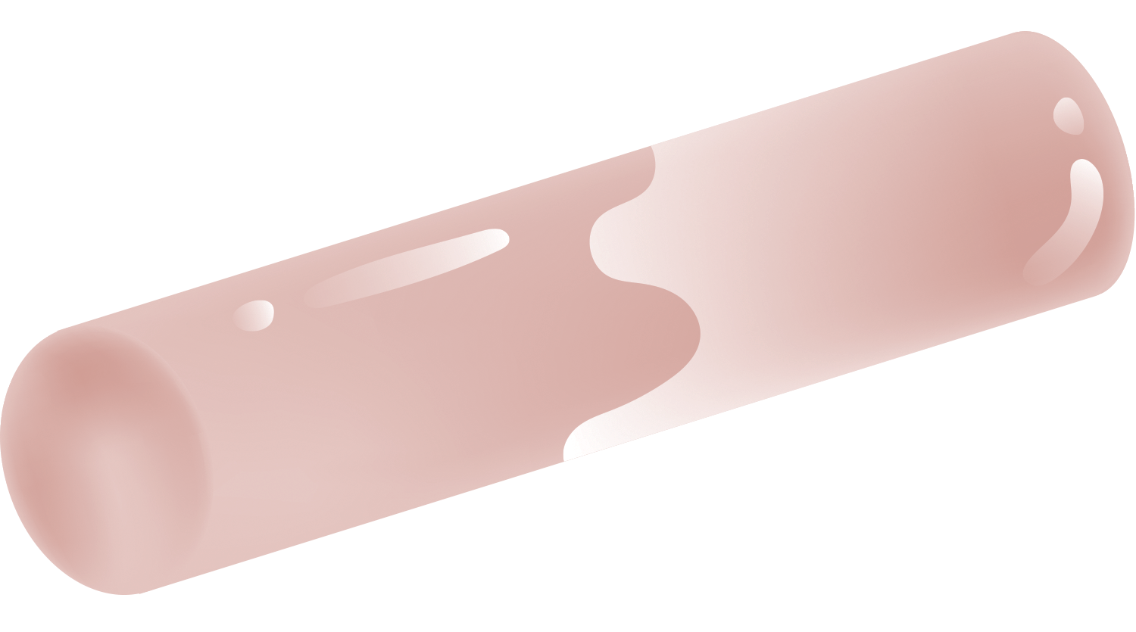
CHƯƠNG X: HÌNH HỌC TRỰC QUAN
Bài 1. HÌNH TRỤ

Slide 3

NỘI DUNG BÀI HỌC
I
II
HÌNH TRỤ
DIỆN TÍCH XUNG QUANH HÌNH TRỤ
III
THỂ TÍCH HÌNH TRỤ

Slide 4


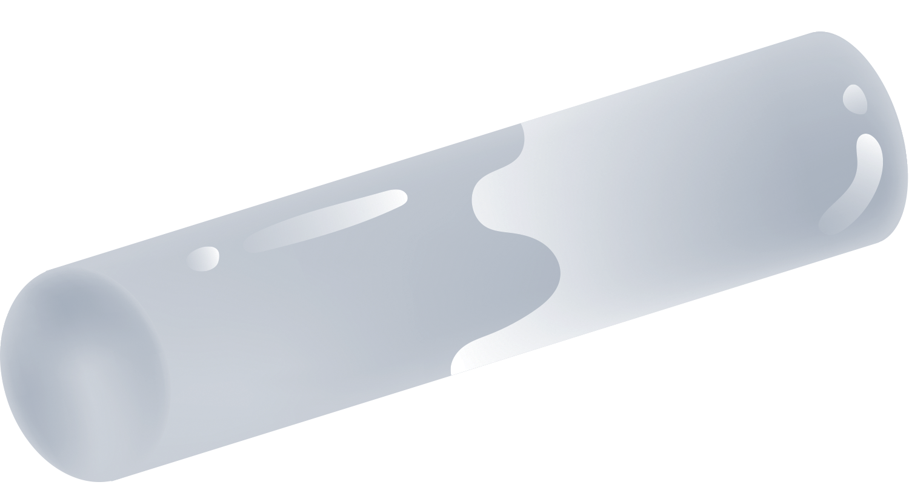
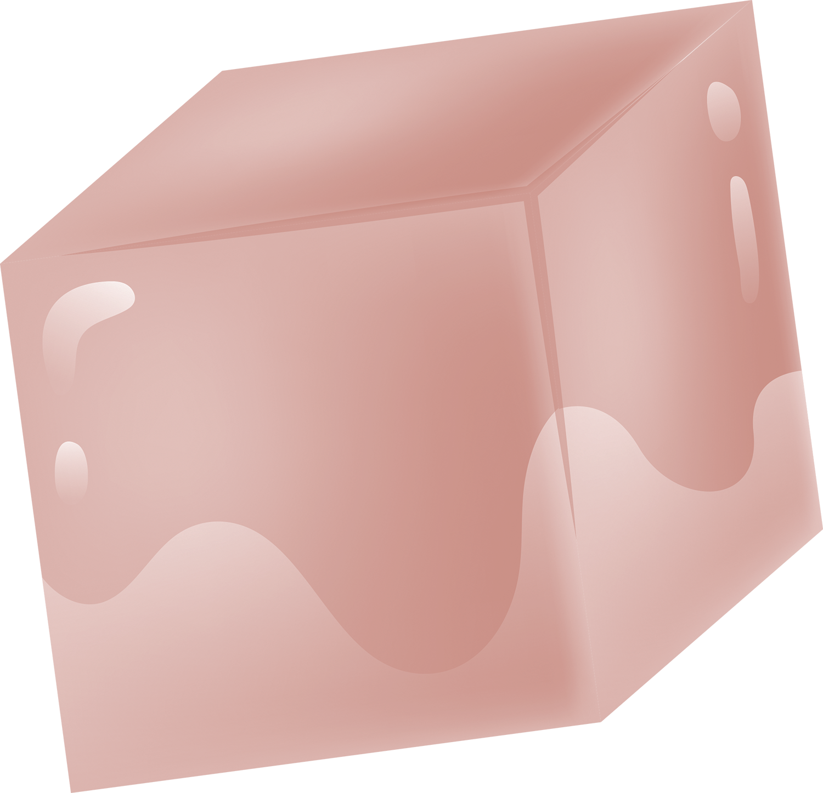
I
HÌNH TRỤ

Slide 5
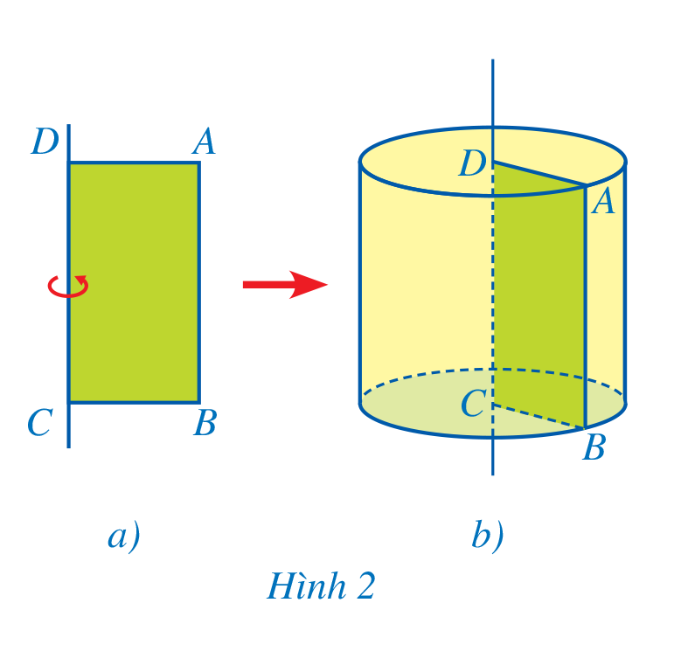


THẢO LUẬN NHÓM
HĐ1: Chuẩn bị một tấm bìa có dạng hình chữ nhật được gắn với một trục DC như hình 2a vật quen thuộc có dạng hình trụ.
Quan sát và nhận xét hình dạng của tấm bìa.
Quay tấm bìa một vòng quanh cạnh CD cố định.
So sánh hình tạo ra với các đồ vật quen thuộc.

Slide 6
Nhận xét
Hình được tạo ra có dạng giống với cột nhà, lon sữa đặc, thùng chứa, ống nước.
Hình được tạo ra khi quay một hình chữ nhật một vòng xung quanh đường thẳng cố định chứa một cạnh của nó là hình trụ.

Slide 7
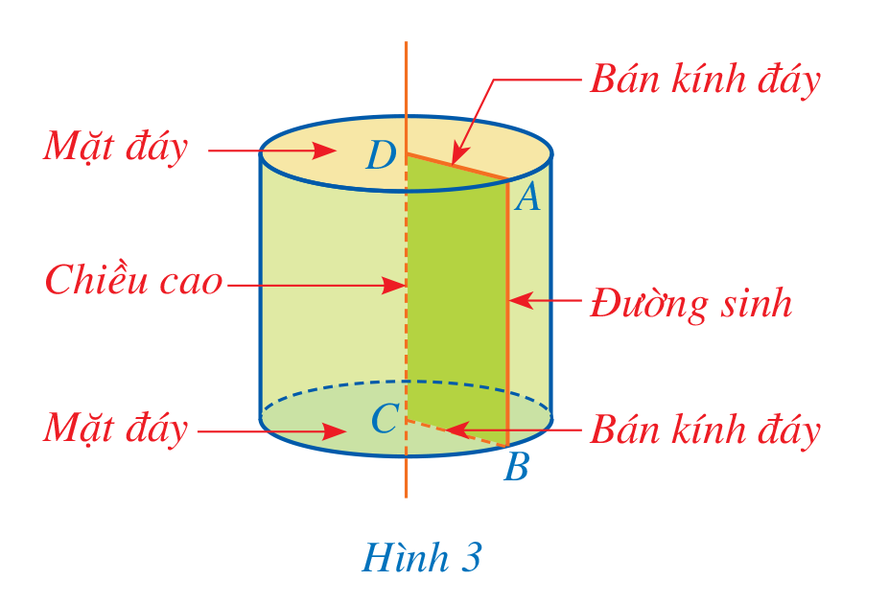
Nhận xét
Hình trụ như ở Hình 3, ta có:
Hình tròn tâm D bán kính DA và hình tròn tâm C bán kính CB là hai mặt đáy; hai mặt đáy của hình trụ bằng nhau và nằm trong hai mặt phẳng song song;
Độ dài cạnh DA được gọi là bán kính đáy;

Slide 8
Nhận xét
Hình trụ như ở Hình 3, ta có:
Độ dài cạnh CD được gọi là chiều cao;
Cạnh AB quét nên mặt xung quanh của hình trụ, mỗi vị trí của cạnh AB được gọi là một đường sinh; độ dài đường sinh bằng chiều cao của hình trụ.

Slide 9
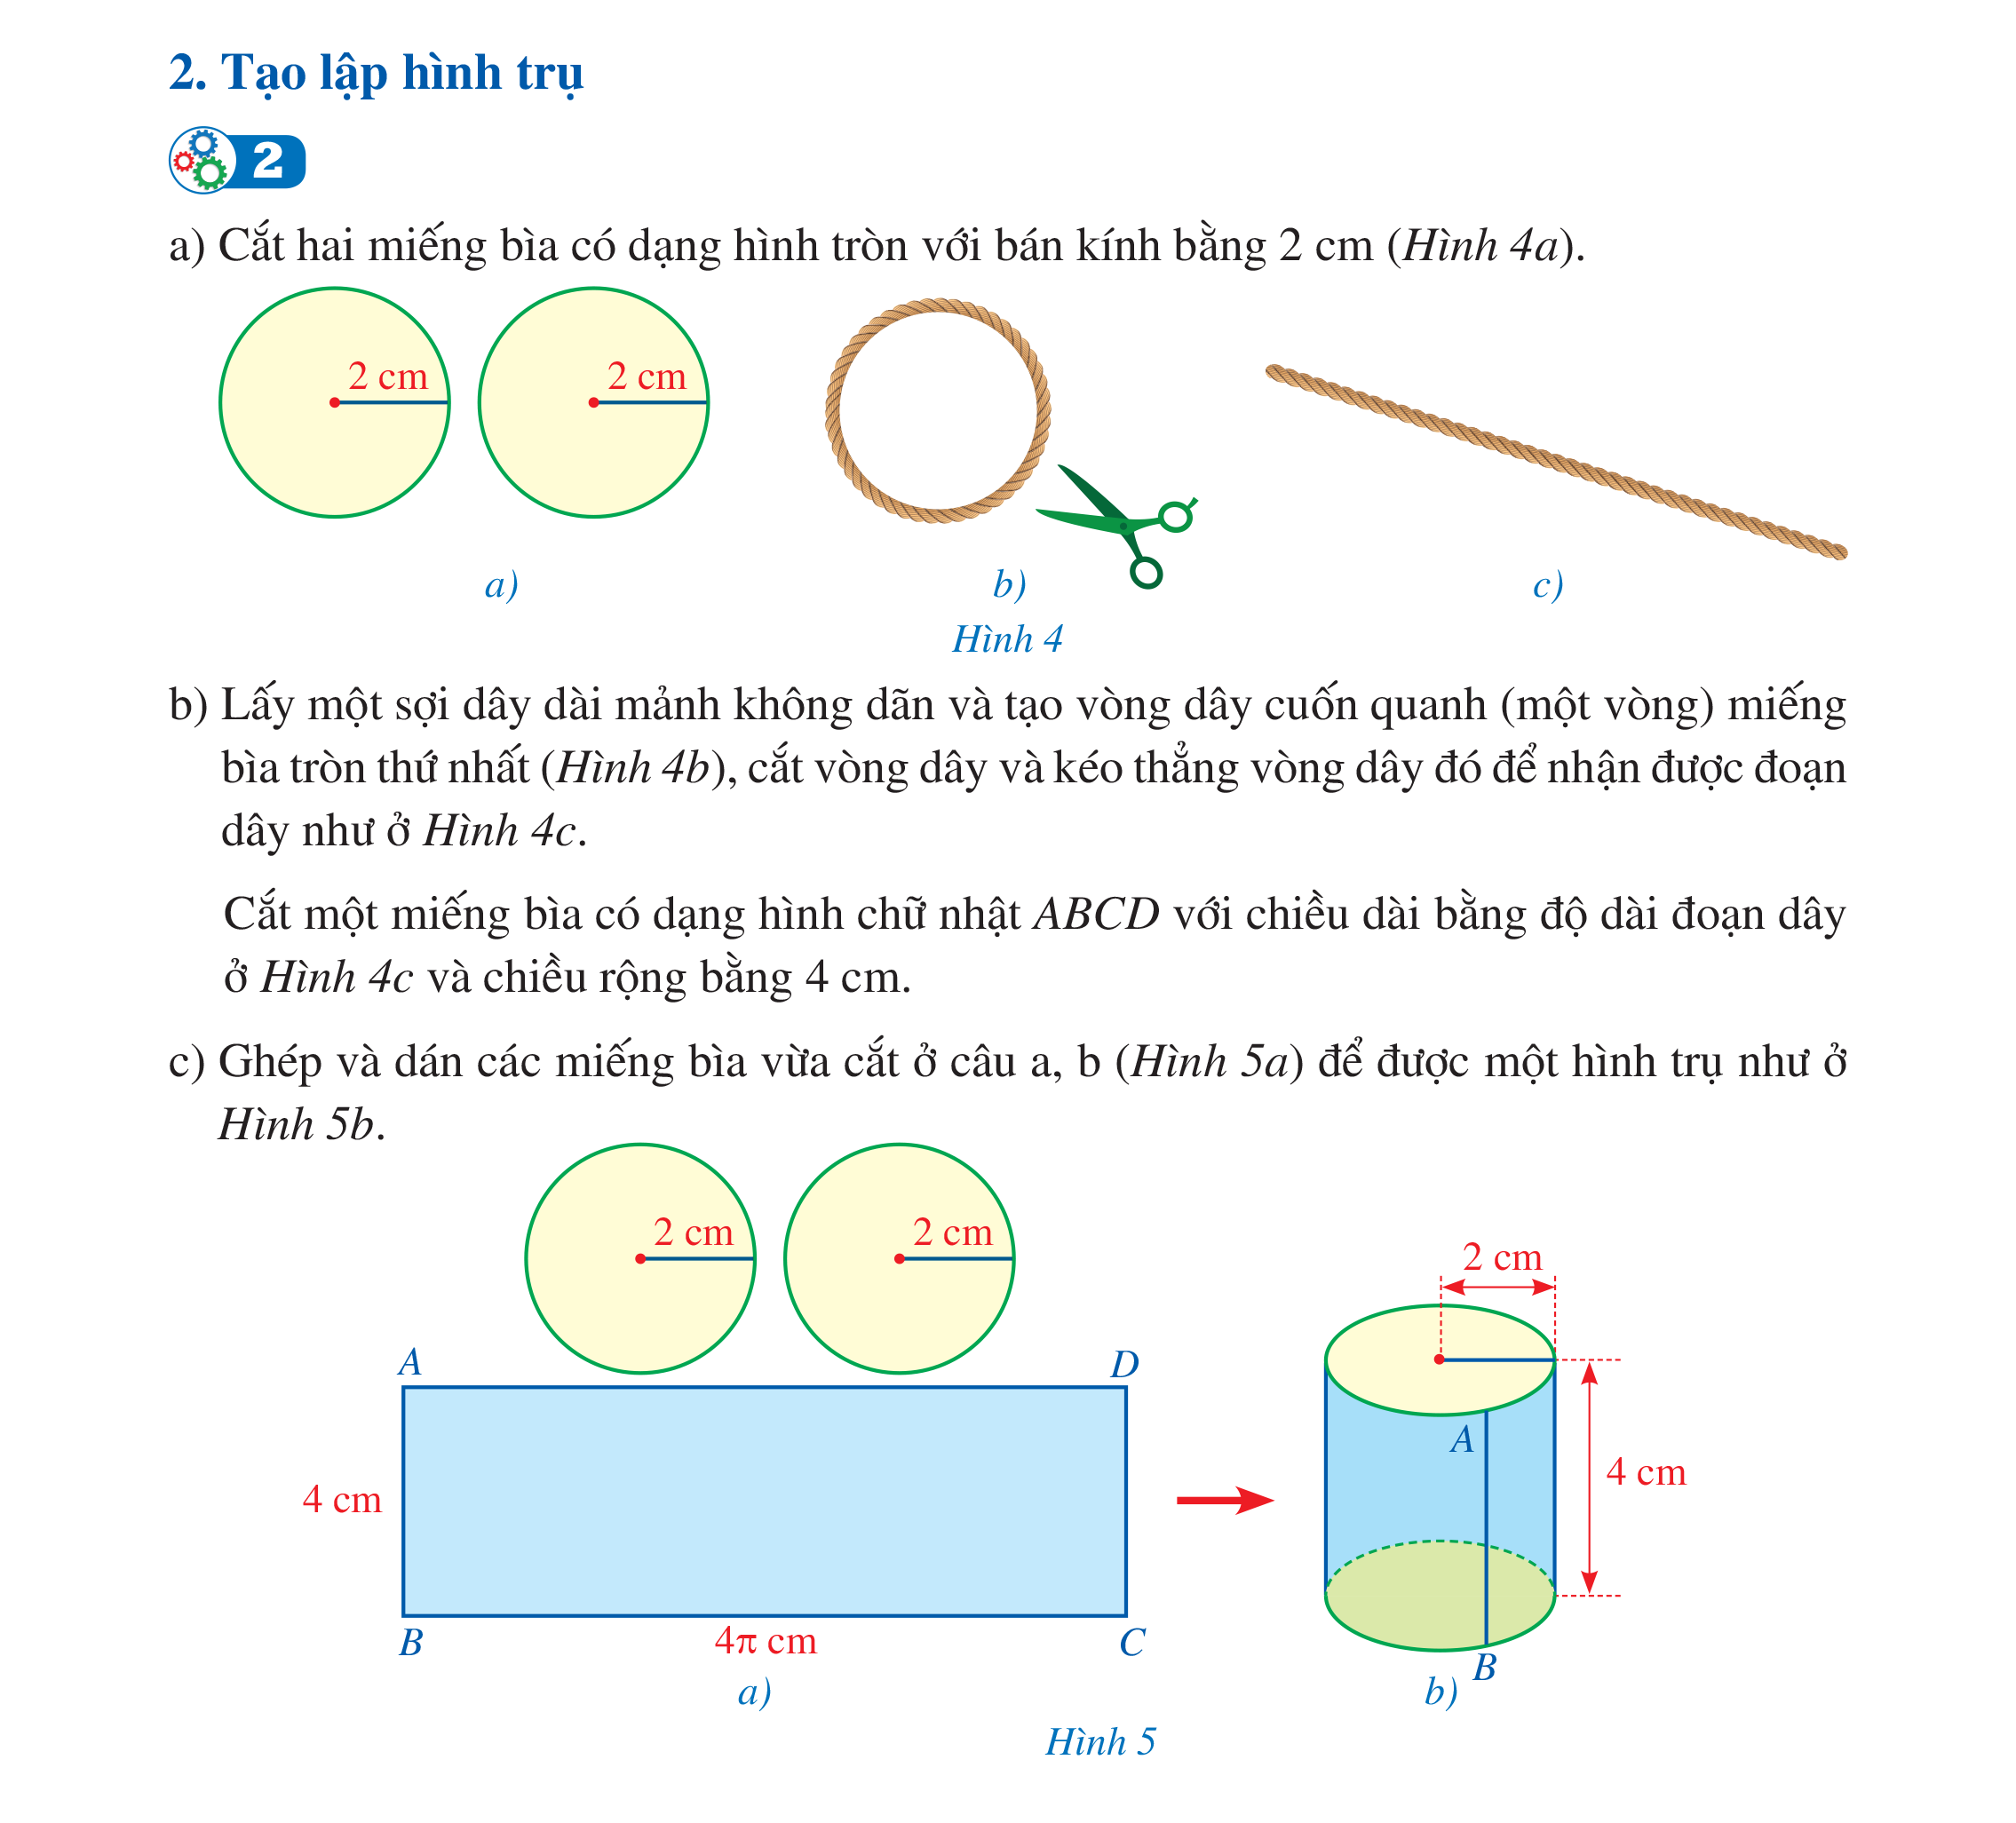

THẢO LUẬN NHÓM ĐÔI
HĐ2: Chuẩn bị và quan sát Hình 4 rồi thực hiện theo từng bước, như đã nêu ở các phần a), b).

Slide 10
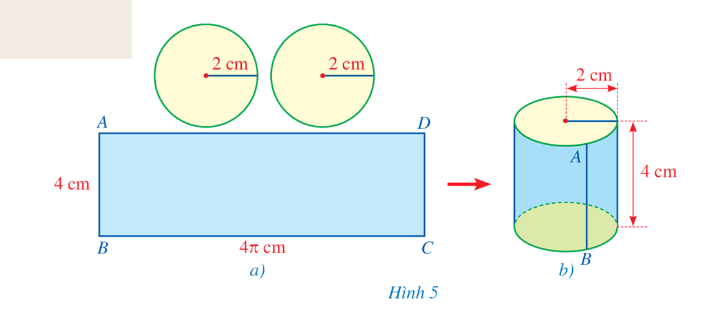
THẢO LUẬN NHÓM ĐÔI
HĐ2: Chuẩn bị và quan sát Hình 5 rồi thực hiện theo từng bước, như đã nêu ở các phần c).

Slide 11
Nhận xét
Cách tạo dựng hình trụ từ các hình tròn và hình chữ nhật gồm các bước sau:
Bước 1: Tạo ra hai đáy của hình trụ, bằng cách vẽ trên giấy (hay bìa mỏng) hai hình tròn bằng nhau (tức là hai hình tròn có cùng bán kính, bằng bán kính đáy hình trụ đã định), rồi cắt rời chúng ra (như Hình 4a trang 93).

Slide 12
Nhận xét
Bước 2: Tìm độ dài một cạnh của hình chữ nhật tạo nên mặt xung quanh của hình trụ, bằng cách dùng sợi dây mảnh, không dãn, để quấn quanh hình tròn đáy một vòng, đánh dấu đầu mút (như Hình 4b trang 93), rồi cắt dời đoạn dây đó. Độ dài đoạn dây đó chính là độ dài một cạnh của hình chữ nhật tạo nên mặt xung quanh của hình trụ (như Hình 4c trang 93).

Slide 13
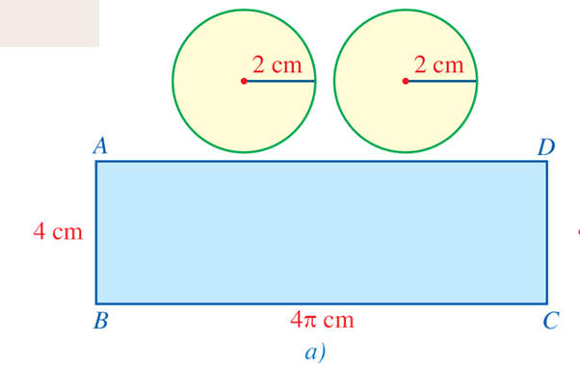
Nhận xét
Bước 3: Tạo dựng mặt xung quanh của hình trụ, bằng cách vẽ trên giấy (hay bìa mỏng) một hình chữ nhật, có chiều dài như đã tìm được ở Bước 2 và chiều rộng bằng chiều cao của hình trụ đã định, rồi cắt rời hình chữ nhật vừa vẽ ra (như Hình 5a, trang 93).

Slide 14
Nhận xét
Bước 4: Tạo dựng hình trụ bằng cách ghép (dán) hai đáy và mặt xung quanh đó lại với nhau (như Hình 5b, trang 93).

Slide 15
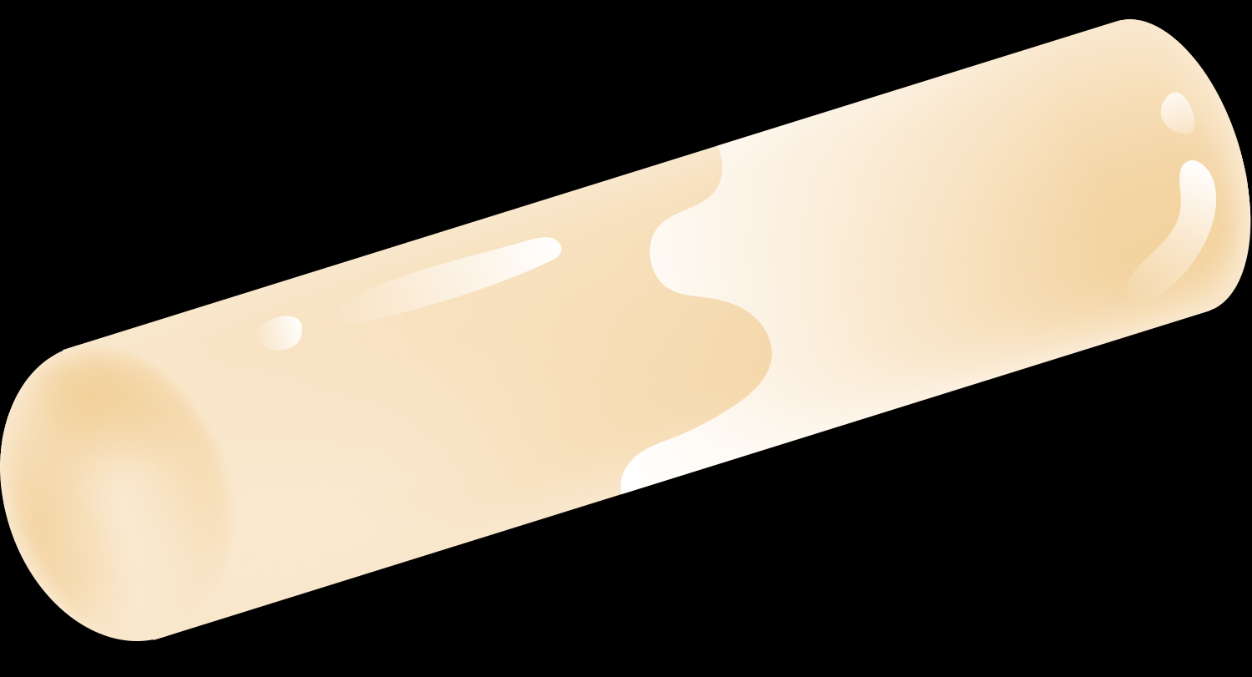
Ví dụ 1:
Đối với hình trụ nhận được ở Hoạt động 2 (Hình 5b), hãy chỉ ra:
Một đường sinh của hình trụ;
Độ dài bán kính đáy, chiều cao của hình trụ.
Giải:
Đoạn thẳng AB là một đường sinh của hình trụ.
Độ dài bán kính đáy, chiều cao của hình trụ đó lần lượt là 2 cm, 4 cm.

Slide 16
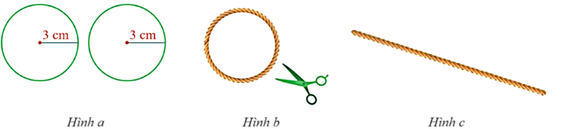
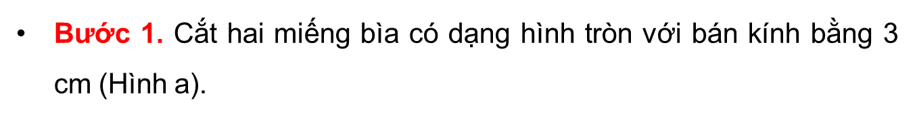
Tạo dựng hình trụ có bán kính đáy 3 cm, chiều cao là 5 cm.
Luyện tập 1
Bước 1. Cắt hai miếng bìa có dạng hình tròn với bán kính bằng 3 cm (Hình a).
Bước 2. Lấy một sợi dây dài mảnh không dãn và tạo vòng dây cuốn quanh (một vòng) miếng bìa tròn thứ nhất (Hình b), cắt vòng dây và kéo thẳng vòng dây đó để nhận được đoạn dây như ở Hình c.

Slide 17
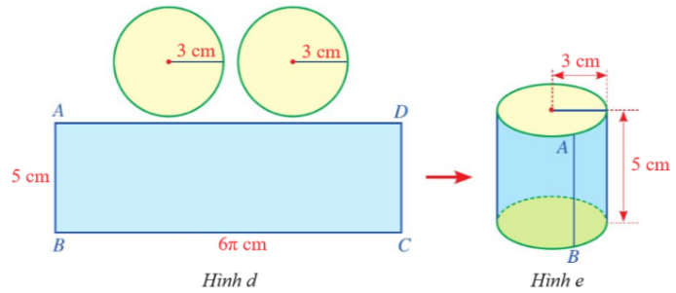
Luyện tập 1
Bước 3. Cắt một miếng bìa có dạng hình chữ nhật ABCD với chiều dài bằng độ dài đoạn dây ở Hình c và chiều rộng bằng 5 cm .
Bước 4. Ghép và dán các miếng bìa vừa cắt ở Bước 1, Bước 3 (Hình d) để được một hình trụ như ở Hình e.

Slide 18
Còn nữa….
Có đủ bộ word và powerpoint cả năm tất cả các bài môn: Toán 9 Cánh diều
LH Zalo 0969 325 896
https://tailieugiaovien.edu.vn/subject_lesson/toan-9/

Slide 19


